Slide 1
স্বাগতম

Slide 2
শিক্ষক পরিচিতি
সোহেল মিয়া
সহকারী শিক্ষক
নোয়াগাঁও সরকারি প্রাথমিক বিদ্যালয়
মেঘনা,কুমিল্লা

Slide 3
শ্রেণি-পঞ্চম
বিষয়ঃবাংলাদেশ ও বিশ্বপরিচয়
অধ্যায়ঃ০৩
সময়ঃ৪০ মিনিট

Slide 4
এসো একটি গান শুনি

Slide 5
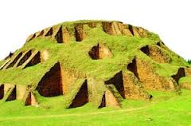
মহাস্থানগড়

Slide 6
পাঠঃবাংলাদেশের ঐতিহাসিক স্থান ও
নিদর্শন(পাহাড়পুর ও ময়নামতি)
পৃষ্ঠাঃ২৪---২৫

Slide 7
শিখনফল
১৫,2.1 বাংলাদেশের কয়েকটি ঐতিহাসিক নিদর্শন
(পাহাড়পুর ও ময়নামতি) সম্পর্কে বলতে পারবে ।
১৫.2.2 এসব ঐতিহ্যের সাথে সংশ্লিষ্ট সময় ও যুগ সম্পর্কে বলতে পারবে ।
১৫.2.3 এ সব ঐতিহ্যের প্রতি শ্রদ্ধাশীল হবে
১

Slide 8
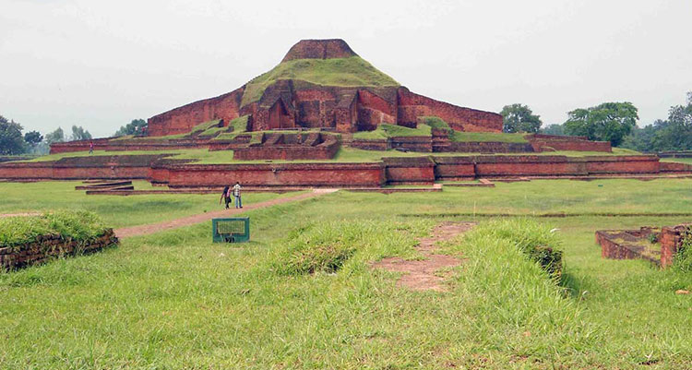
এটি ৭৮১-৮২১ খ্রিষ্টাব্দে
রাজা ধর্মপালের শাসনামলে নির্মিত হয় ।
পাহাড়পুর রাজশাহী বিভাগের নওগাঁ জেলায় অবস্থিত ।
২৪ মিটার উঁচু গড় রয়েছে
এটি সোমপুর মহাবিহার নামেও পরিচিত ।
পাহাড়পুর

Slide 9
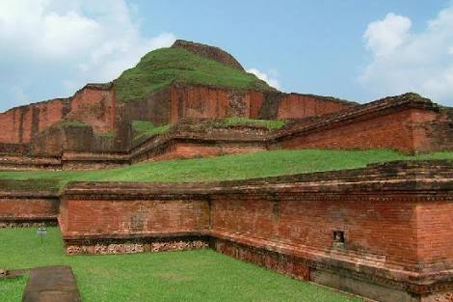
বৌদ্ধ বিহারে
১৭৭টি গোপন
কুঠুরি আছে
রান্নাঘর,খবারঘর,
এবং পাকা নর্দমা আছে ।
পাহাড়পুর

Slide 10
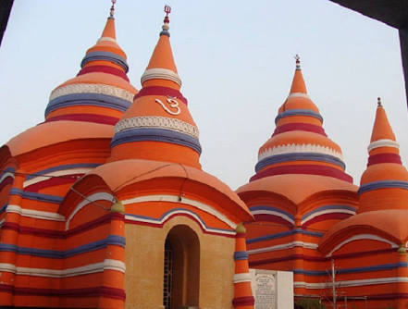
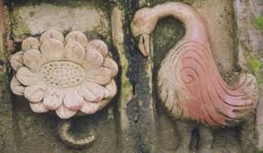
মন্দির
টেরাকোটা

Slide 11
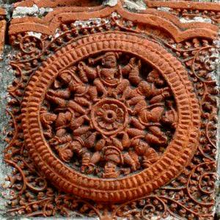
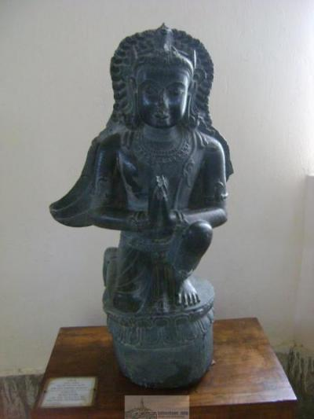
টেরাকোটা
মুর্তি

Slide 12
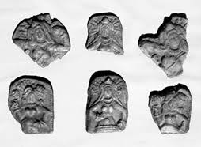
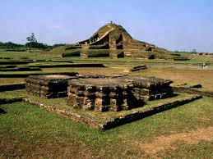
বিভিন্ন ধরনের মূর্তি
পাহাড়পুরের আরেকটি ছবি

Slide 13
পাহাড়পুর

Slide 14
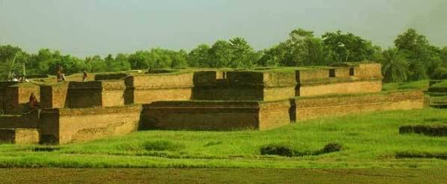
চলো এবার ময়নামতি সম্পর্কে জানি
ময়নামতি

Slide 15
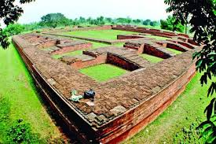
অষ্টম শতকে নির্মিত হয়
বাংলাদেশের দক্ষিণ-পুর্ব
অঞ্চলে কুমিল্লা শহরে অবস্থিত ।
বৌদ্ধ সভ্যতার অন্যতম
কেন্দ ছিল ।
ময়নামতির আরেকটি ছবি

Slide 16
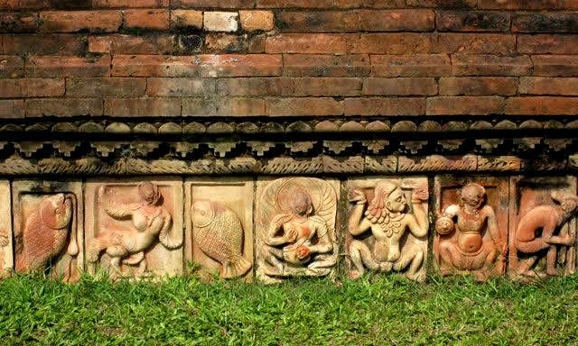
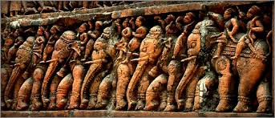
পোড়ামাটির ফলক
পোড়ামাটির ফলক

Slide 17
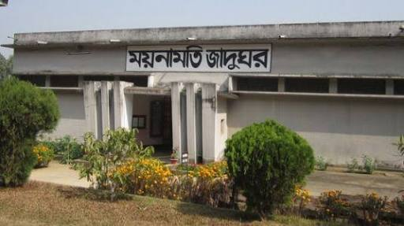
ময়নামতি জাদুঘর

Slide 18
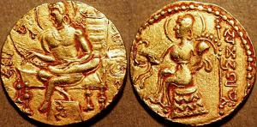
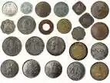
স্বর্ণ মুদ্রা
বিভিন্ন ধরনের মুদ্রা

Slide 19
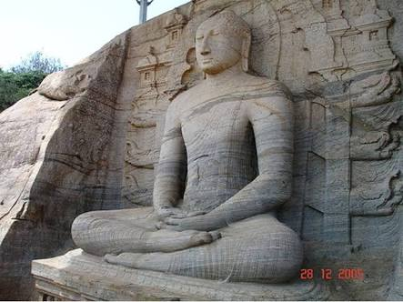
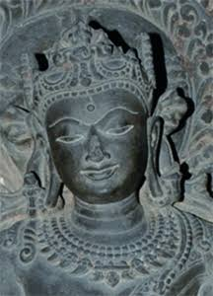
মূর্তি
বৌদ্ধ মূর্তি

Slide 20
ময়নামতি
পোড়ামাটির
ফলক
স্বর্ণমুদ্রা
বিভিন্ন মুর্তি
বৌদ্ধ মুর্তি
জাদুঘর
বিভিন মুদ্রা

Slide 21
শিক্ষার্থীর নিরব পাঠ

Slide 22
দলীয় কাজ
পাহাড়পুর
ময়নামতি
পাহাড়পুরের ৪টী
নিদর্শনের নাম
লিখ
ময়নামতির ৪টি
নিদর্শনের নাম
লিখ

Slide 23
মূল্যায়ন
পাহাড়পুর কোন জেলায় অবস্থিত ?
নওগাঁ
পাহাড়পুর কোন শাসনামলে নির্মিত?
রাজা ধর্মপাল
পাহাড়পুরে গোপন কুঠুরি কয়টি ?
১৭৭টি
ময়নামতি কোন জেলায় অবুস্থিত ?
কুমিল্লা
ময়নামতি কোন সভ্যতার অন্যতম কেন্দ্র ছিল ?
বৌদ্ধ

Slide 24
বাড়ির কাজ
ময়নামতি ও পাহাড়পুরের মধ্যে তুমি
কোন স্থানে যেতে চাও, কেন চাও?
তা চারটি বাক্যে লিখ ।

Slide 25
সকলকে ধন্যবাদ

